Slide 1
Ликино-Дулевский политехнический колледж – филиал ГГТУ КУРСОВОЙ ПРОЕКТ «Разработка приложения по учету технической базы компьютеров» МДК 02.01 «Технология разработки программного обеспечения»
Выполнил работу:
Серебрянников Евгений
Группа: ИСП.20А

Slide 2
Постановка задачи
Автоматизированная информационная система предназначена для учета информации о компьютерах компании, приобретенных для работы с клиентами и предоставление им услуг. Пользователям программы выступает администратор технической поддержки. Администратор ведет учет компьютеров, анализ их технического состояния, распределение по участкам. На этих участках работают сотрудники компании. Они работают с клиентами и предоставляют им услуги с помощью компьютера. Если компьютер по какой-либо причине перестал работать или нужно обновить его технические характеристики. Сотрудник должен сообщить об этом администратору по телефону. Администратор отправляет компьютерного мастера на участок. После осмотра компьютера и выявление причины поломки или устранения проблемы, мастер сообщает администратору по телефону. Если компьютер невозможно починить, то этот компьютер списывают, и администратор составляет документ «Акт списания», но если проблема может быть решена на месте тогда мастер также сообщает об этом. Администратор обновляет информацию об этом компьютер если точнее, что именно было сделано для решения данной проблемы и составляет документ «Акт технического состояния». После акта списания на участок привезут новый компьютер в течение дня. Новый компьютер будет занесен в базу, а старый будет удален.

Slide 3
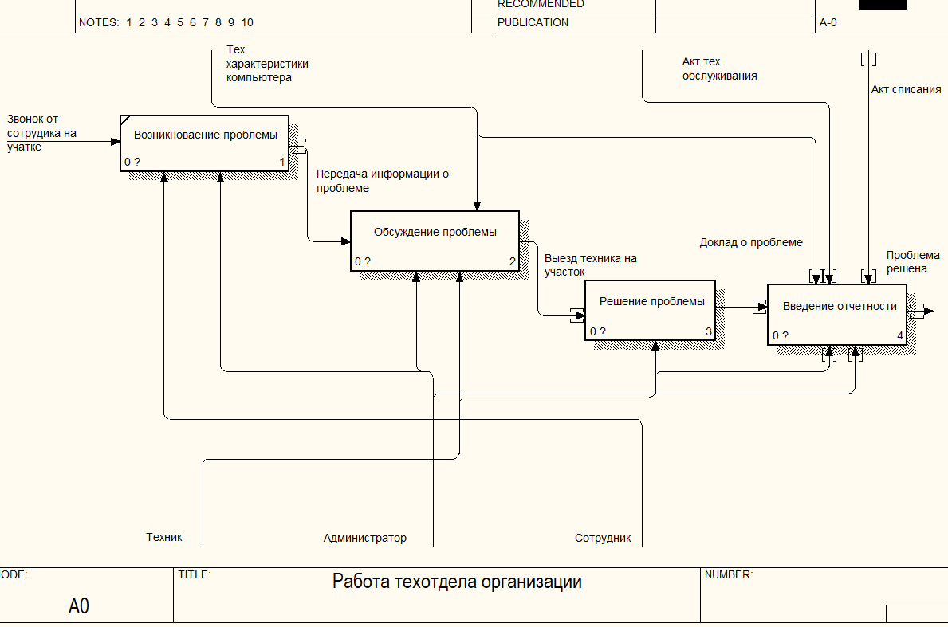
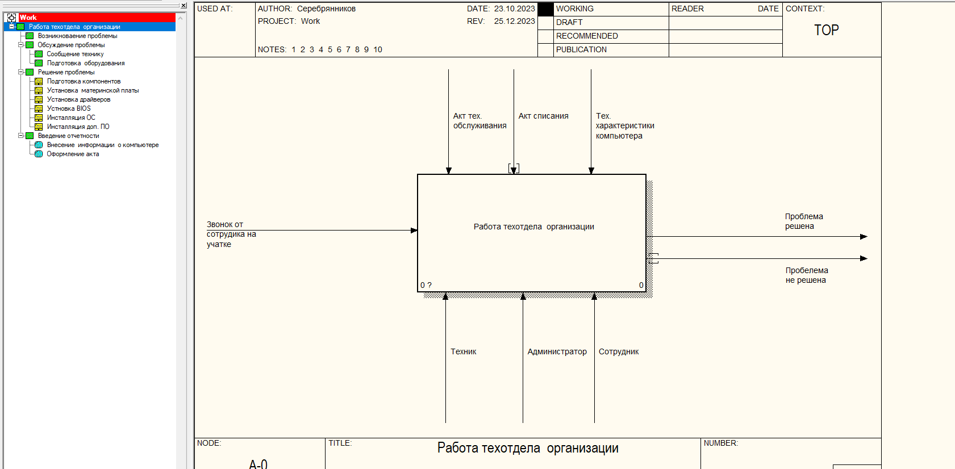
Проектирование
«Работа тех отдела организации»
«Процесс декомпозиции»

Slide 4
Разработка
В качестве среды разработки выбран мощнейший инструмент - Visual Studio 2022.
Разработчики часто сталкиваются с многочисленными проблемами по обработке информации; например, с потребностью в более быстрых и основанных на управлении данными решениях, с потребностью увеличить производительность и мобильность штата разработчиков, а также с настойчивыми требованиями уменьшить общий бюджет отдела информационных технологий, увеличивая инфраструктуру в соответствии со строго возрастающими требованиями. Microsoft SQL Server 2022 призван помочь справиться с этими проблемами. MS SQL Server 2018 представляет собой интегрированное решение по управлению и анализу данных, которое помогает:
- строить, развертывать и управлять промышленными приложениями, которые являются более безопасными, масштабируемыми и надежными.
- увеличивать продуктивность информационных технологий, уменьшая сложность построения, развертывания и управления приложениями.
- разделять данные между платформами, приложениями и устройствами для облегчения соединения внутренних и внешних систем.
- контролировать стоимость, не жертвуя качеством выполнения, доступностью, масштабируемостью и безопасностью.
Исходя с вышеперечисленных достоинств MS SQL Server 2018, в качестве сервера базы данных выбран именно этот продукт.

Slide 5
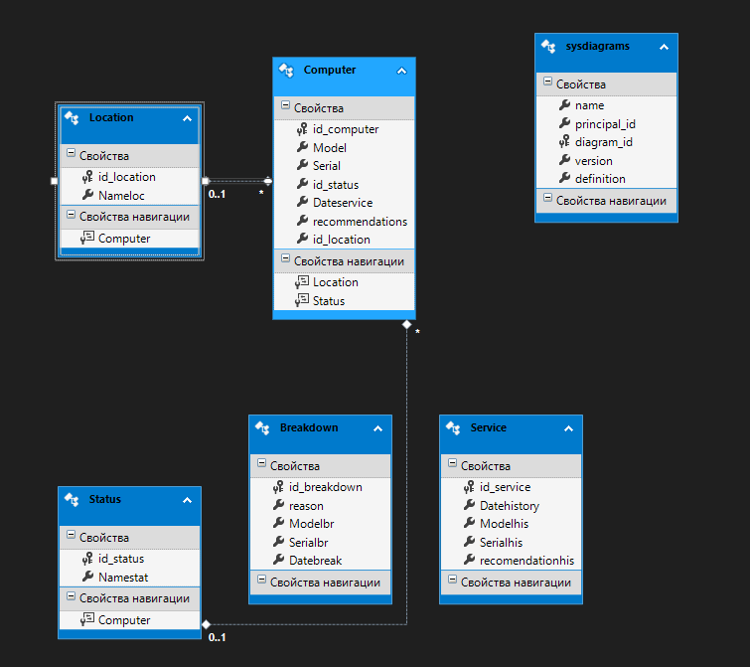

Slide 6
Тестирование
Тестирование программного обеспечения — процесс исследования, испытания программного продукта, имеющий своей целью проверку соответствия между реальным поведением программы и её ожидаемым поведением на конечном наборе тестов, выбранных определённым образом.
Участок кода с подсчётом записей, работающий некорректно
Исправление

Slide 7
Тестовый пример # | Work
Приоритет тестирования | Низкое
Заголовок/название теста | На странице «Компьютеры» нажмите кнопку с выпадающим списком «Фильтр по участкам» и выберете любой участок.
Краткое изложение теста | Должен выводиться список компьютеров с параметром который вы выбрали и количество записей будет изменяться.
Этапы теста | 1. Запустите программу через Visual Studio. 2. Попадаем на страницу «Главное меню». 3. Затем переходим на страницу «Компьютеры». 4. Затем нажимайте на кнопку с выпадающим списком «Фильтр по участкам». (Выберете нужную вам участок)
Тестовые данные | Участки, количество записей.
Ожидаемый результат | Если вы выбрали участок, то должен выводиться список компьютеров с участком который вы выбрали и правильное количество записей.
Фактический результат | Список компьютеров с нужным участком выведен и правильно считает количество записей.
Статус | Зачет.
Предварительное условие | -
Постусловие | Список компьютеров с нужным параметром будет выводиться и количество записей
Примечания/комментарии | Пользователь может выбирать любые фильтры или сортировки. Программа должна правильно работать.

Slide 8
Заключение
В ходе выполнения курсового проекта разработана программа для учета технической базы компьютеров, которая позволяет автоматизировать процесс сбора и анализа информации о состоянии компьютерного оборудования на предприятии или в организации.
Разработанное приложение обеспечивает выполнение следующих функций:
• Возможность добавления, редактирования и удаления записей о компьютерах.
• Учет и хранение информации о компьютерах: название, номер, участок, статус, дату обслуживания, рекомендацию.
• Поиск и фильтрация информации по заданным параметрам;
• Формирование отчетов по состоянию компьютерного парка и его компонентов.
В процессе выполнения проекта применены на практике такие технологии, как язык программирования C# и среда разработки Visual Studio, а также система управления базами данных MS SQL Server.
Выбранное для реализации проекта программное средство C# позволяет создавать приложения с удобным и понятным интерфейсом, который обеспечивает быстрый доступ к основным функциям программы. Использование платформы .Net Framework обеспечивает кроссплатформенность разработанного приложения, что позволяет использовать его на различных операционных системах.
Разработанный программный продукт предназначен для автоматизации процесса учета технических характеристик компьютерной техники на предприятии, что позволит существенно сократить время на обработку данных и повысить эффективность работы сотрудников.

Slide 9
Ликино-Дулевский политехнический колледж – филиал ГГТУ КУРСОВОЙ ПРОЕКТ «Разработка приложения по учету технической базы компьютеров» МДК 02.01 «Технология разработки программного обеспечения»
Серебрянников Евгений
Группа: ИСП.20А

